Slide 1

Правила безопасного поведения на водоёмах.

Slide 2
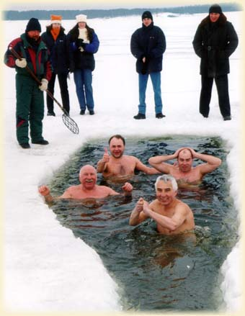
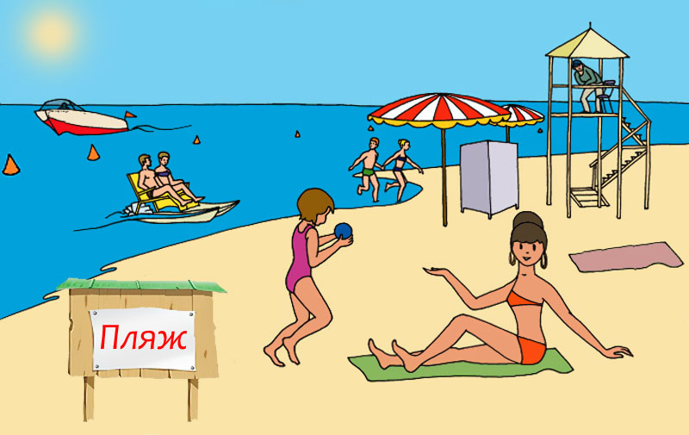
Необходимо помнить:
Купаться можно только в разрешенных местах.

Slide 3
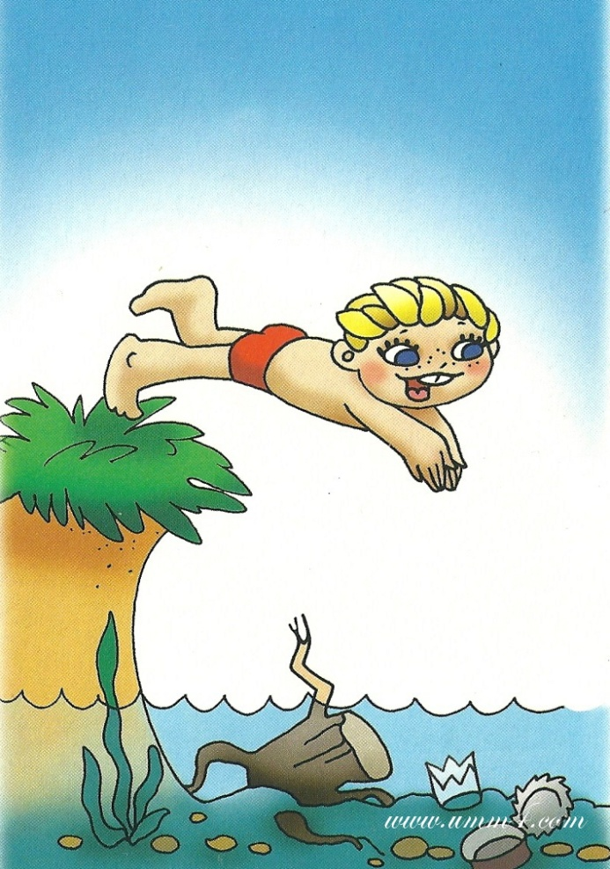
Нельзя нырять в незнакомых местах - на дне могут оказаться стекло, камни, коряги и др.

Slide 4
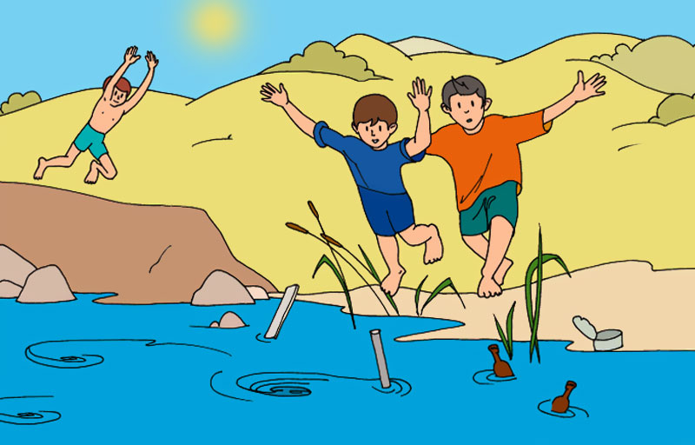

Не следует купаться в заболоченных местах и там, где есть водоросли или тина.

Slide 5
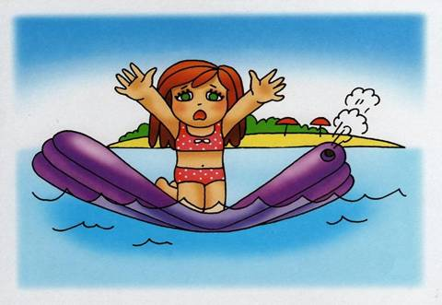
Не отплывайте далеко от берега на надувных плавсредствах - они могут оказаться неисправными, а это очень опасно даже для умеющих хорошо плавать.

Slide 6
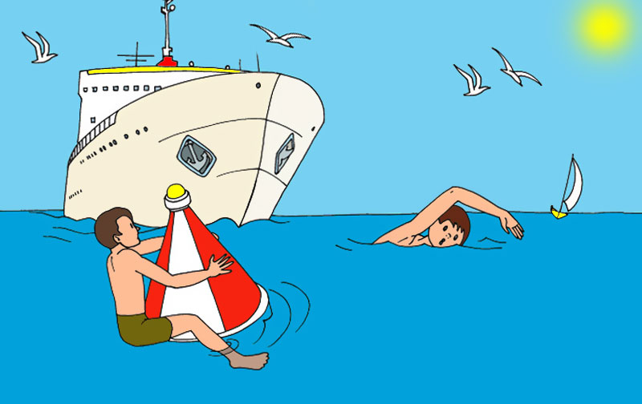
Нельзя цепляться за лодки, залезать на знаки навигационного оборудования - бакены, буйки и т.д.

Slide 7
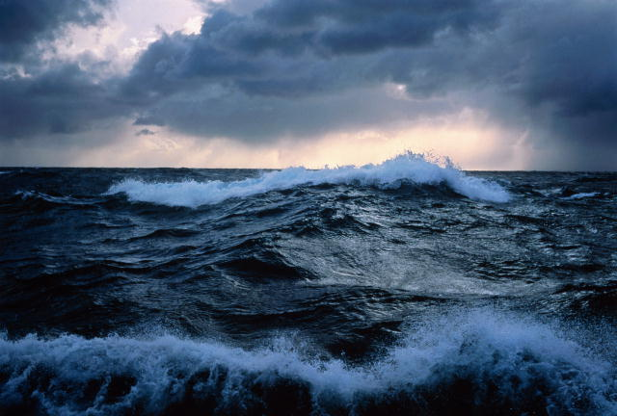
Нельзя купаться в штормовую погоду или в местах сильного прибоя.

Slide 8
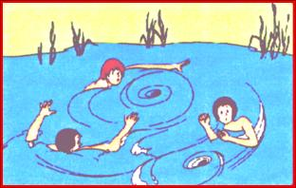
Если вы попали в водоворот, наберите побольше воздуха, нырните и постарайтесь резко свернуть в сторону от него.

Slide 9
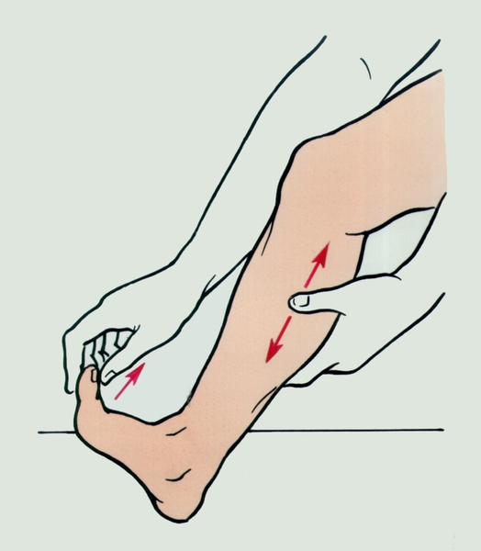
Если у Вас свело судорогой мышцы, ложитесь на спину и плывите к берегу, постарайтесь при этом растереть сведенные мышцы. Не стесняйтесь позвать на помощь.

Slide 10
ОКАЗАНИЕ ПОМОЩИ ТОНУЩЕМУ ЧЕЛОВЕКУ.

Slide 11
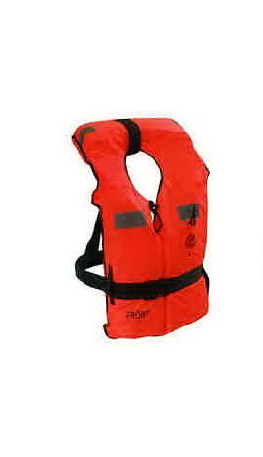
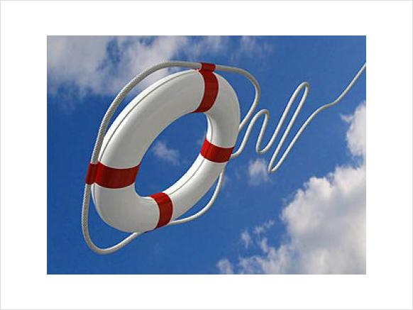
Бросьте тонущему человеку плавающий предмет, ободрите его, позовите помощь.

Slide 12
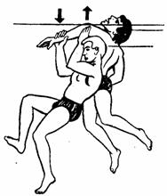
Если тонущий не контролирует свои действия, подплывите к нему сзади и захватив его за голову, под руку, за волосы, буксируйте к берегу.

Slide 13
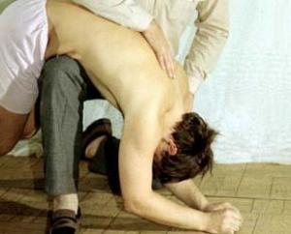
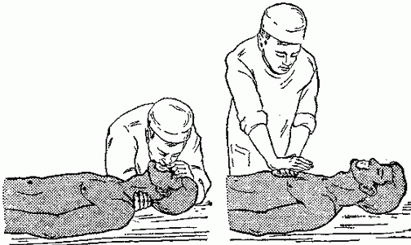
При попадании жидкости в дыхательные пути:
положите пострадавшего животом на согнутое колено;
проведите очистку от слизи, слюны носовой полости и носоглотки;
путем сдавливания грудной клетки удалите воду, попавшую в дыхательные пути;
после этого пострадавшего уложите на спину и при отсутствии дыхания или сердечной деятельности проведите искусственное дыхание и непрямой массаж сердца.

Slide 14
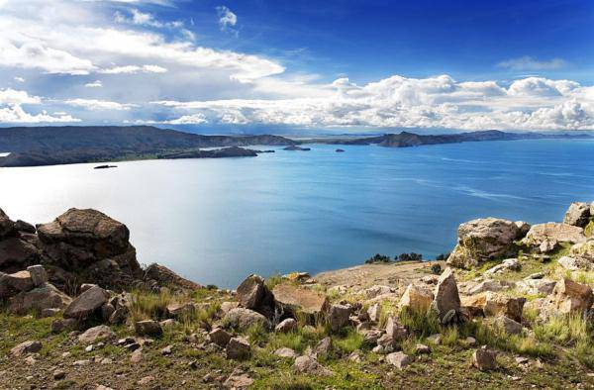
Будьте осторожны на водоёмах =)

